Slide 1

Avançar : SIM ou NÃO

Slide 2
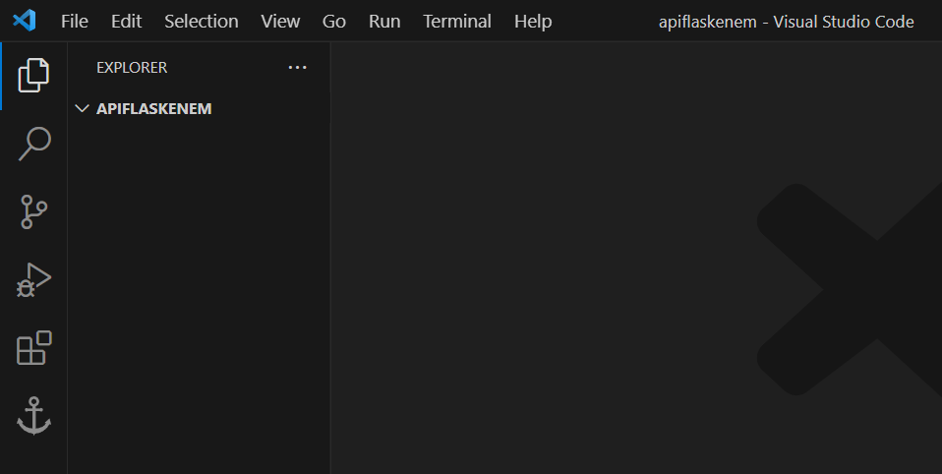
Avançar : SIM ou NÃO

Slide 3
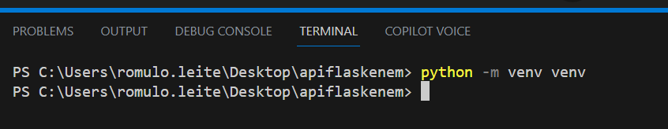
Avançar : SIM ou NÃO

Slide 4
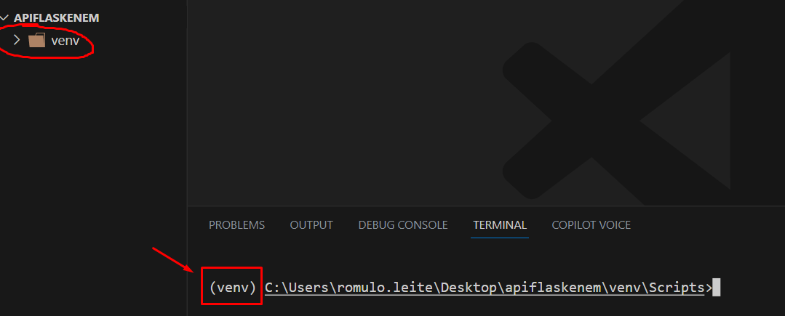

Slide 5
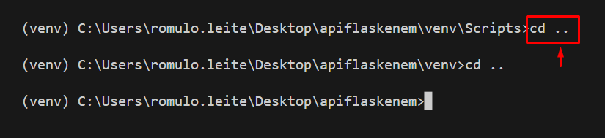

Slide 6
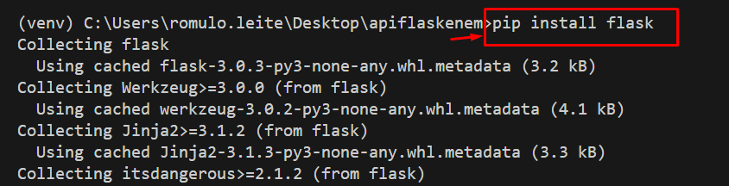

Slide 7
Framework
Conjunto de recursos (classes, métodos, recursos prontos)

Slide 8
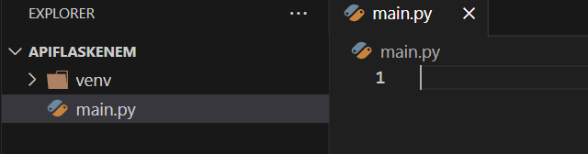
main.py

Slide 9
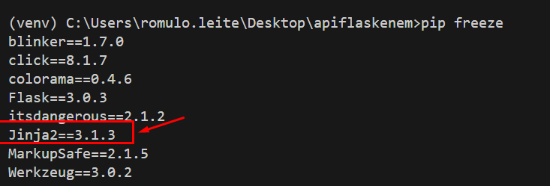

Slide 10
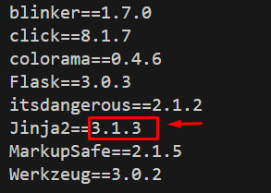


Slide 11
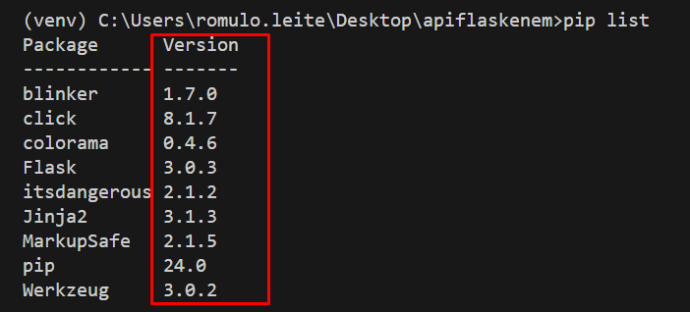

Slide 12
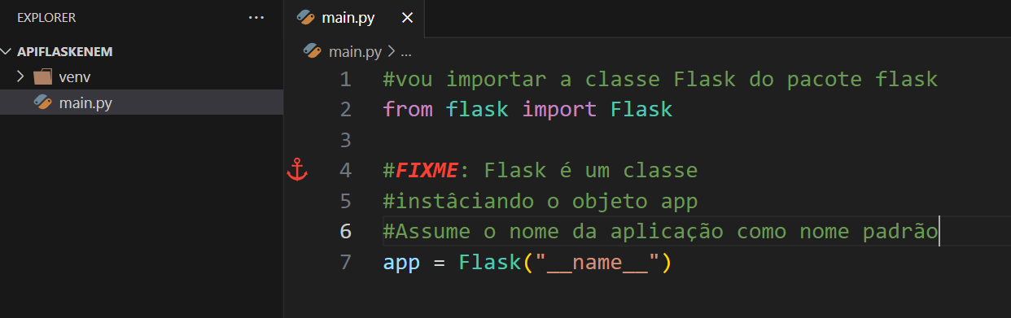

Slide 13
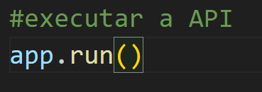

Slide 14

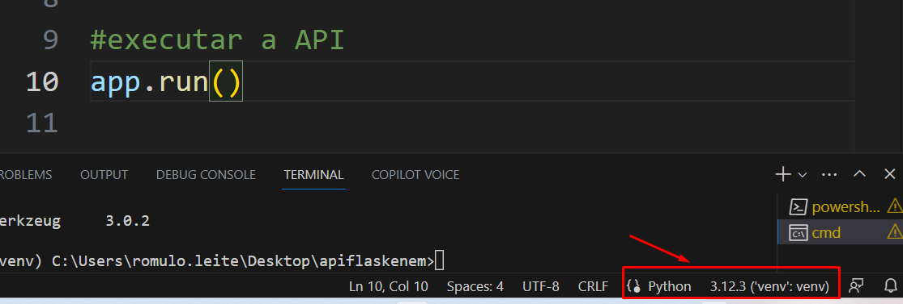

Slide 15


Slide 16
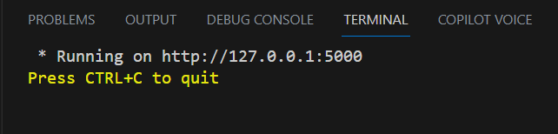

Slide 17
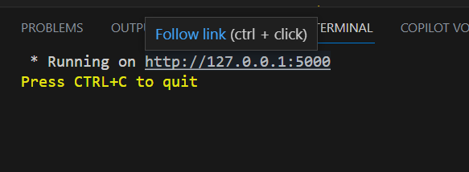

Slide 18
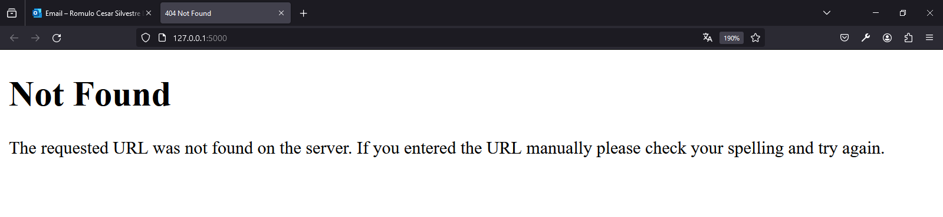

Slide 19
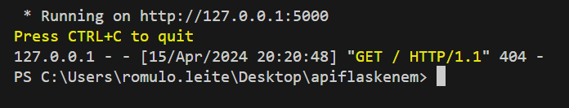

Slide 20
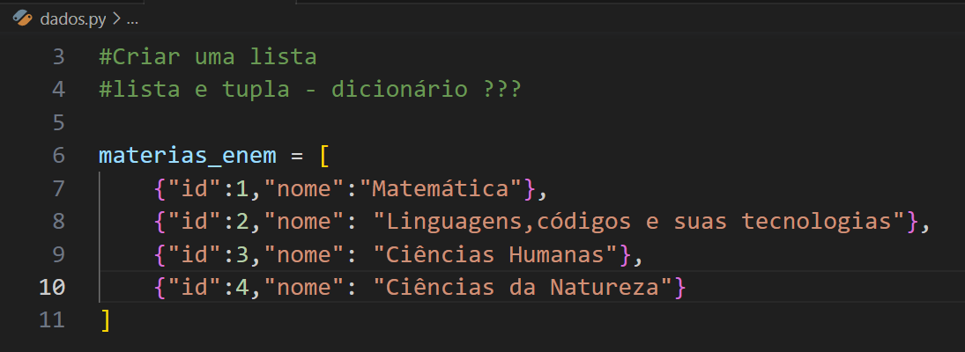

Slide 21
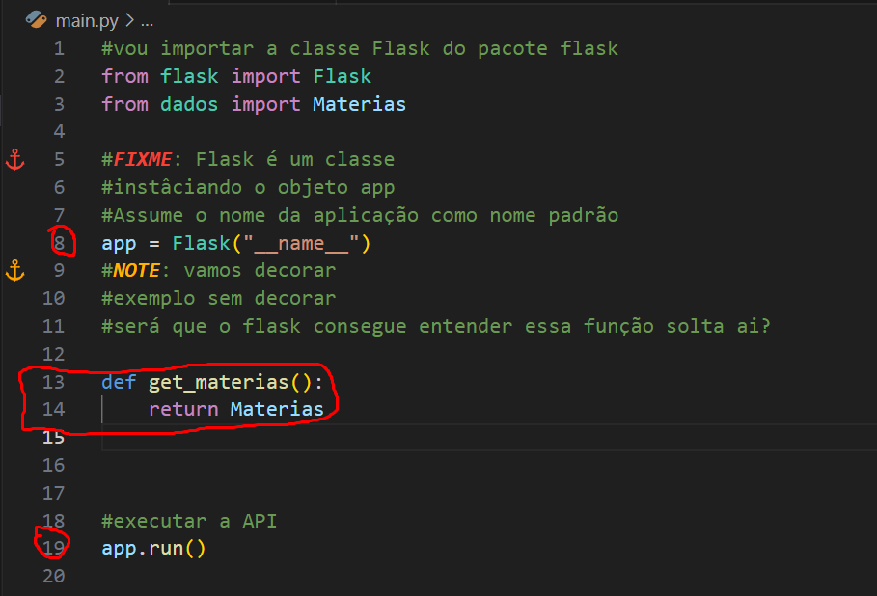

Slide 22

@admantium
def usar_maos(self):
pass

Slide 23



Slide 24
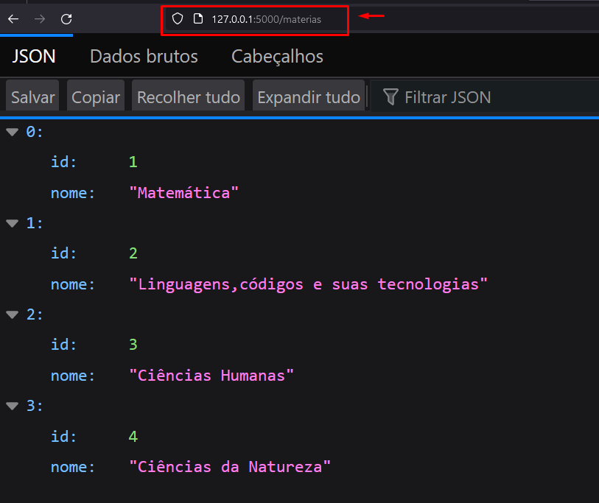

Slide 25
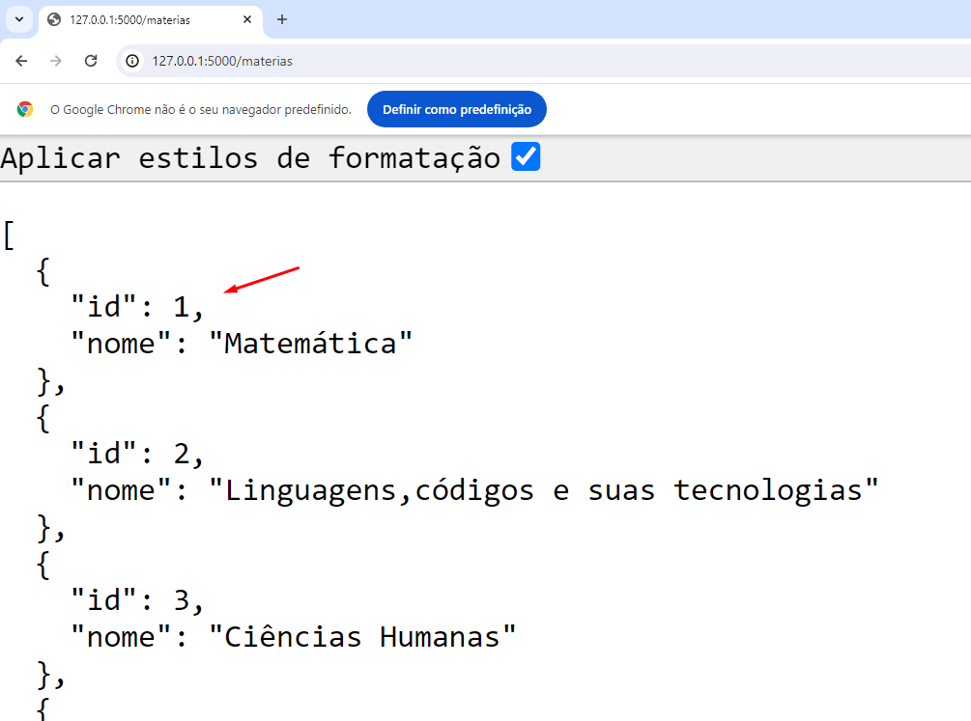

Slide 26
Como testar uma API usando uma ferramenta profissional.
Utilizaremos o POSTMAN que é uma ferramenta utilizada para testar a API.

Slide 27
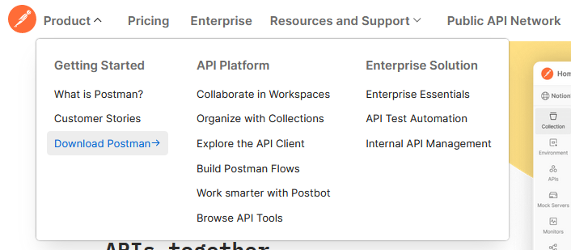

Slide 28
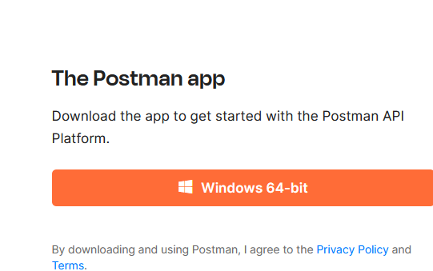

Slide 29
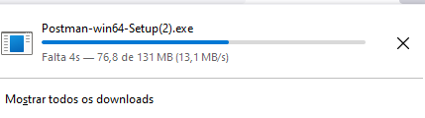

Slide 30
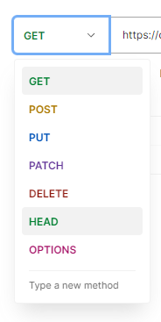
pegar

Slide 31
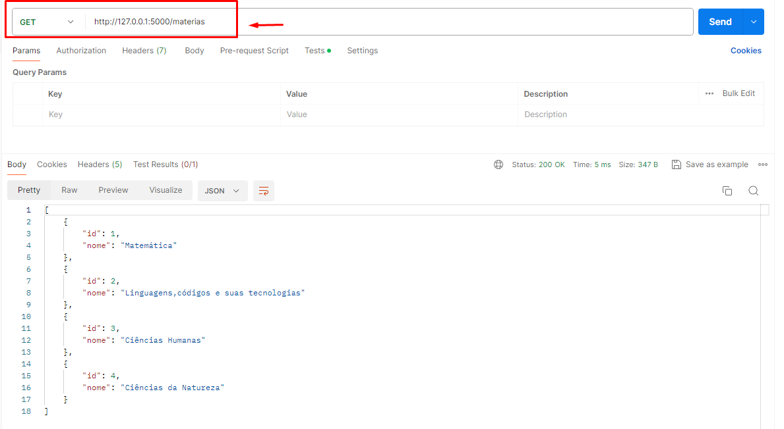

Slide 32




Aula 2

Slide 33
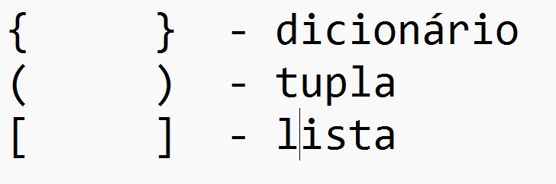
Aula 2 – 16/04/2024

Slide 34

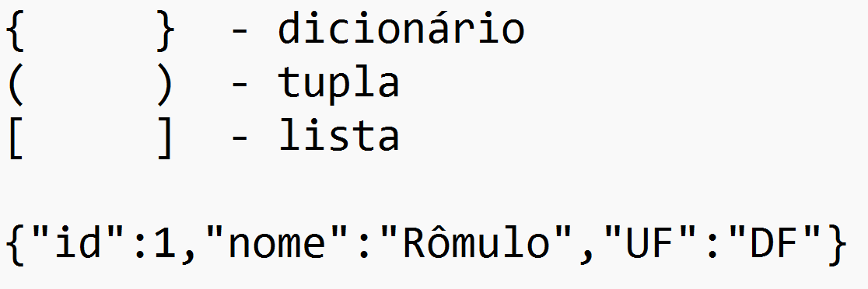
Coleções de Dados (Collections)

Slide 35

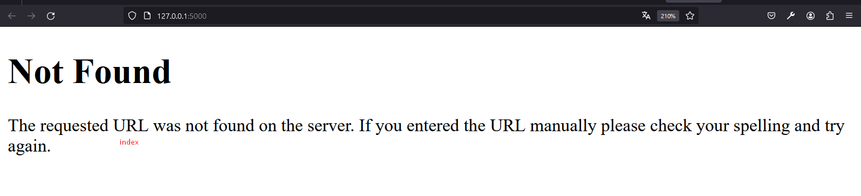
Não estou encontrando a URL
Página principal – HOME
Index
“/”

Slide 36
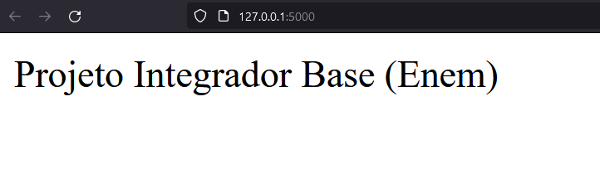
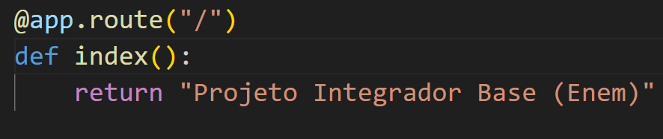
Rota = URL (endereço)

Slide 37
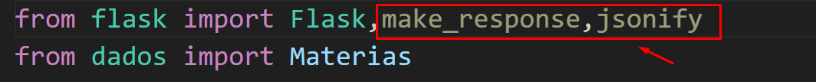
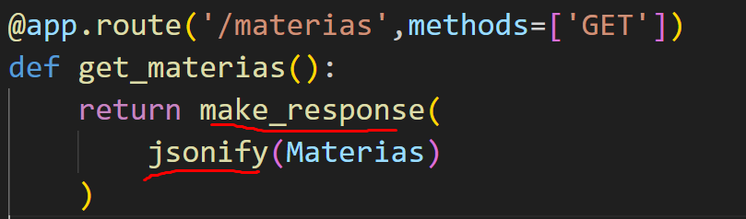
JSON
Serialização e Deserialização

Slide 38

ENDPOINT
GET
/materias

Slide 39
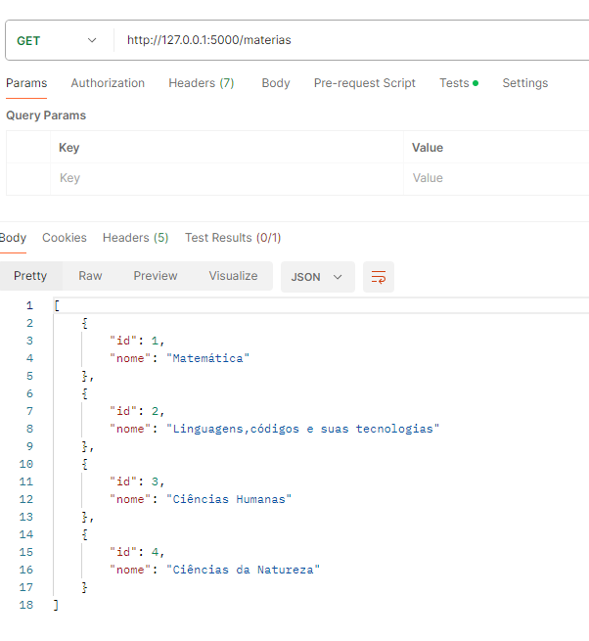
Dúvidas:??????

Slide 40

RESPONSE
Tem Sim!
CLIENT/SERVER
SERVIDOR
Tem Big Mac?
REQUEST
CLIENT

Slide 41
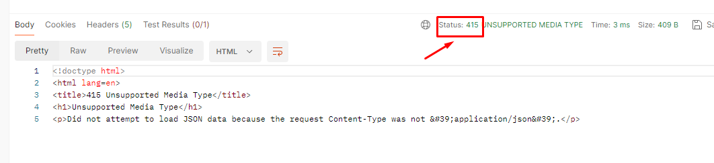
200 – Sucesso
400 - ??? Fica ligado
HTTP
RESTFull

Slide 42
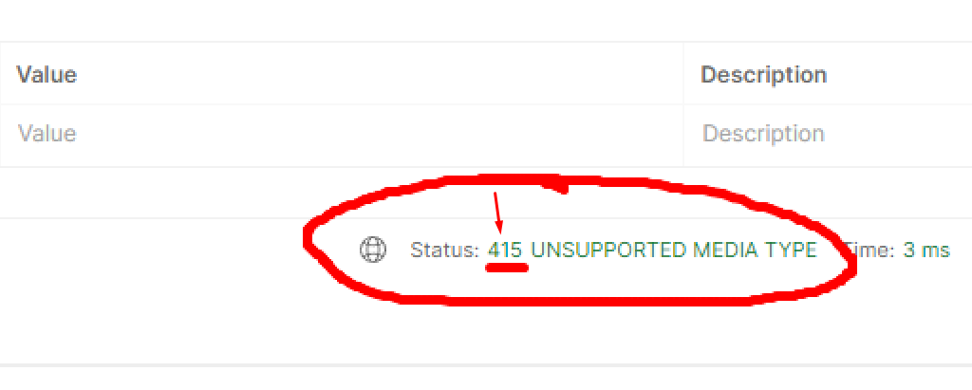

Slide 43
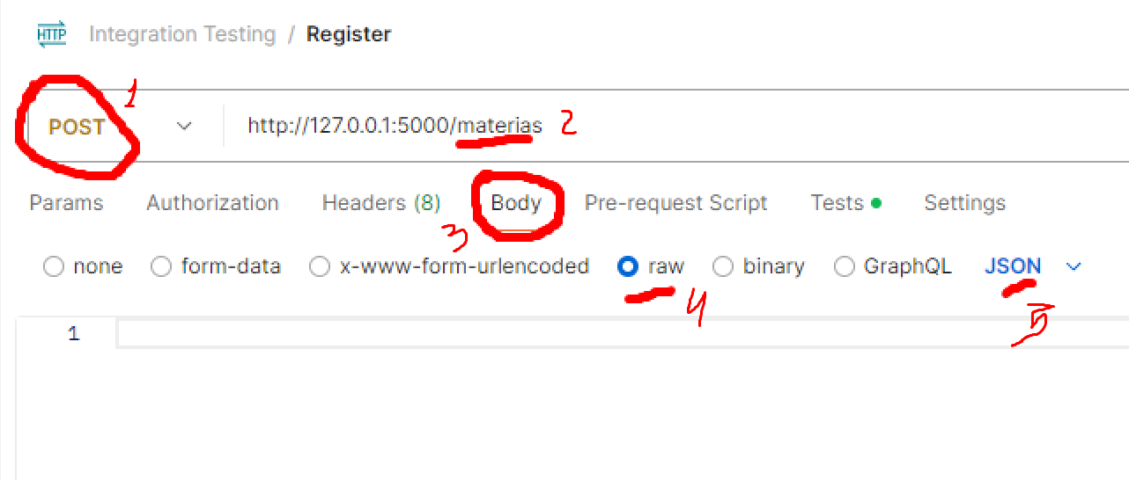
O erro HTTP 405: Método Não Permitido

Slide 44
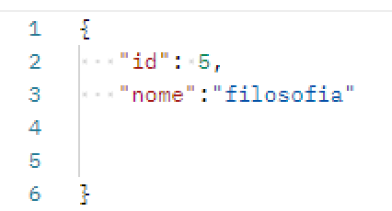

Slide 45
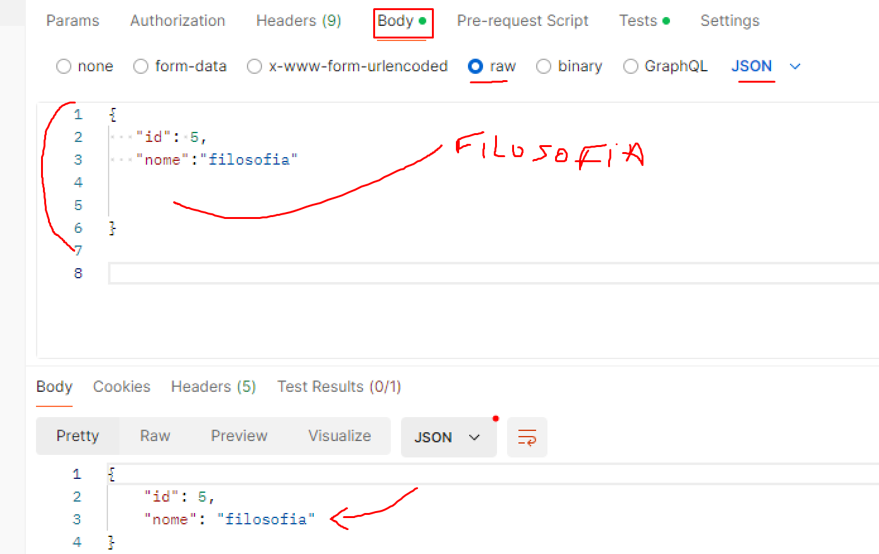

Slide 46
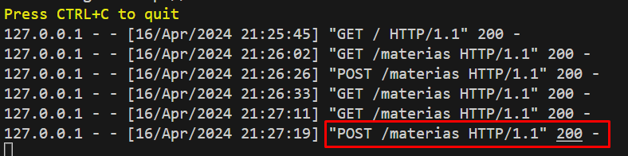
Get
/matérias
Post
/materias
ENDPOINT

Slide 47
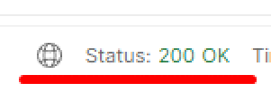

Slide 48
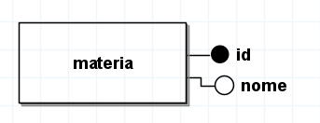
Modelo conceitual

Slide 49
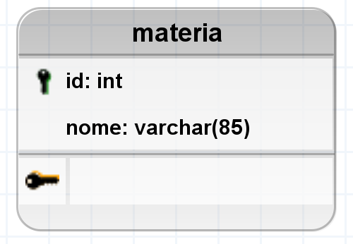
Modelo lógico

Slide 50
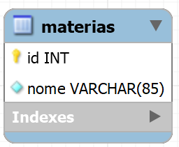
Modelo lógico

Slide 51
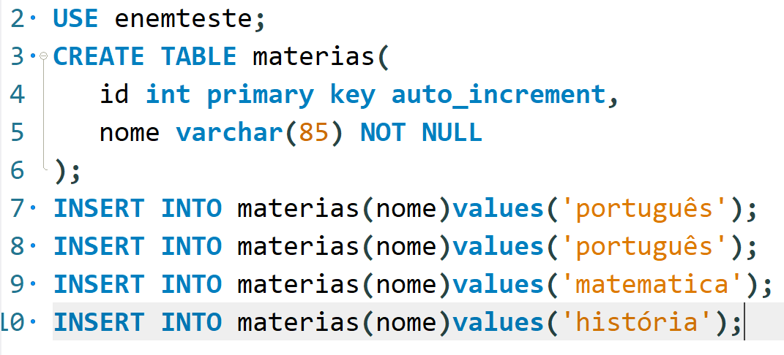
Modelo fisíco

Slide 52
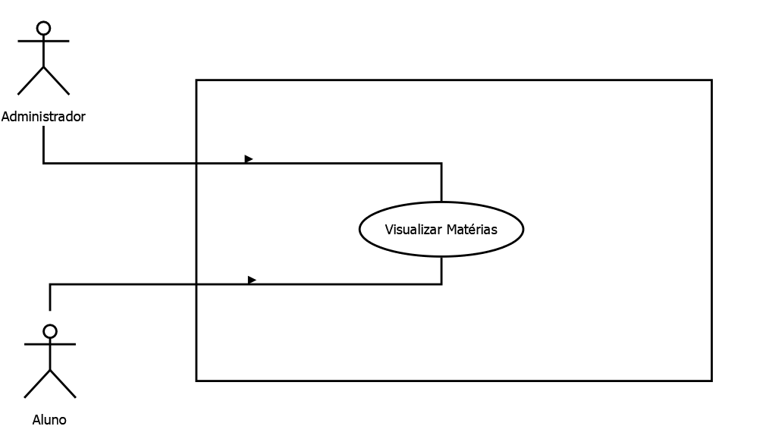
Diagrama de Caso de Uso

Slide 53
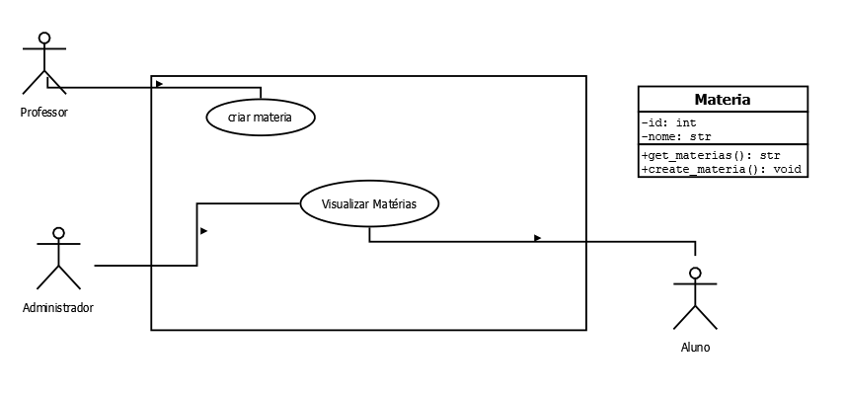

Slide 54
Classe

Slide 55
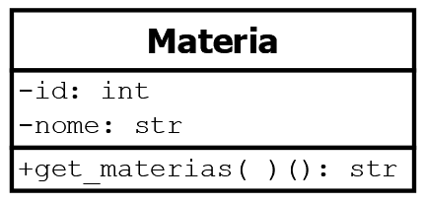

Slide 56
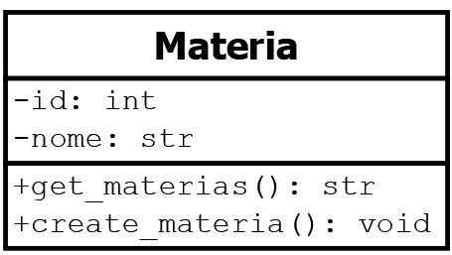

Slide 57
Outros
Sequência
Atividade
Objetos

Slide 58









API Web e Banco de Dados

Slide 59
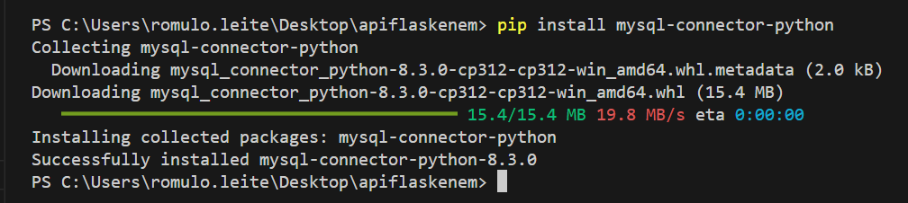

Slide 60
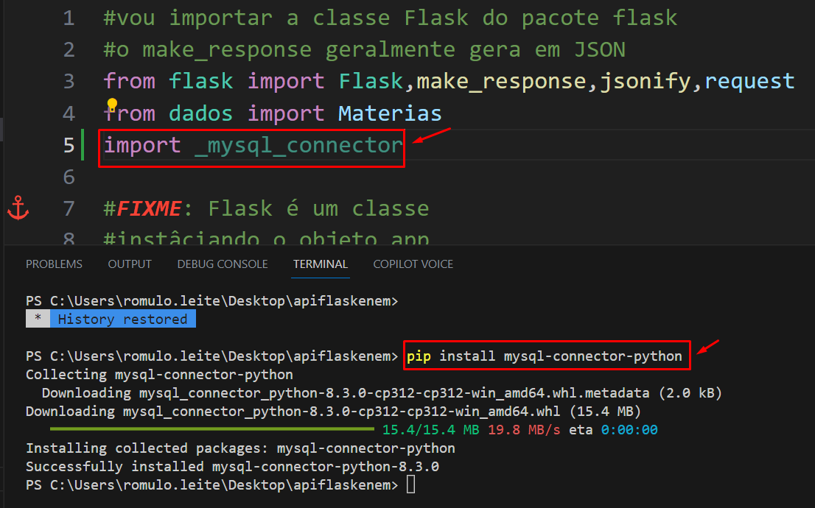

Slide 61


Slide 62


Slide 63



Slide 64


Slide 65


